Slide 1
Распознавание пола человека на изображении с помощью нейросети

Slide 2
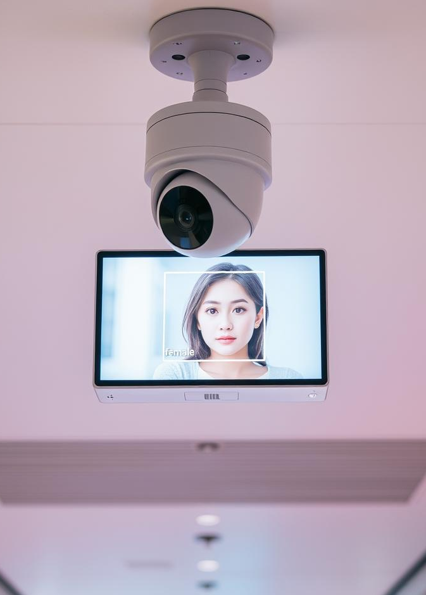
Актуальность
Актуальность выбора темы проектного исследования заключается в том, что тема перспективная, ведь имеет широкий спектр применений. Такая нейросеть может использоваться:
для автоматической идентификации людей по признаку пола в системах видеонаблюдения
для автоматизированного изучения гендерного соотношения в различных местах и ситуациях
для определения более подходящей рекламы и контента для пользователя, исходя из его предполагаемого пола
для анализа гендерного состава посетителей магазинов

Slide 3
Цель и задачи проектного исследования
Цель проектного исследования – разработать нейросеть для распознавания пола человека на изображении и исследовать её на реальных фотографиях.
Задачи проектного исследования:
провести анализ технического задания
сделать обзор и анализ существующих решений для обнаружения и классификации изображений
сформировать датасет для обучения модели и разметить объекты
разработать программный код для машинного обучения модели и реализовать систему распознавания
протестировать работу системы

Slide 4
Формирование датасета для обучения модели и разметка объектов
Содержимое файла, из которого получена разметка:
{"images": [{"scene_id": 0, "file_name": "train/0--Parade/0_Parade_marchingband_1_100.jpg",
"targets": [{"attribute": [1, -1, -1, -1, -1, 1, -1, 0, 0, 0, 0, -1, 1, -1],
"bbox": [711.97923875432525, 208.17301038062283, 308.26297577854672, 448.22145328719722]},
{"attribute": [-1, -1, -1, -1, -1, -1, -1, 0, -1, 0, 0, -1, -1, -1],
"bbox": [745.63106796116506, 180.37170596393898, 100.8377253814147, 217.2981969486824]}, ...
Пол человека – первый элемент в массиве "attribute" (-1 – женский, 1 - мужской).
Загрузка разметки:
with open('wider_attribute_trainval.json', 'r') as f:
data = json.load(f)
Объявление функции для преобразования координат:
def convert_to_yolo_format(bbox, img_width, img_height):
x_min, y_min, width, height = bbox
x_center = (x_min + width / 2) / img_width
y_center = (y_min + height / 2) / img_height
w = width / img_width
h = height / img_height
return x_center, y_center, w, h

Slide 5
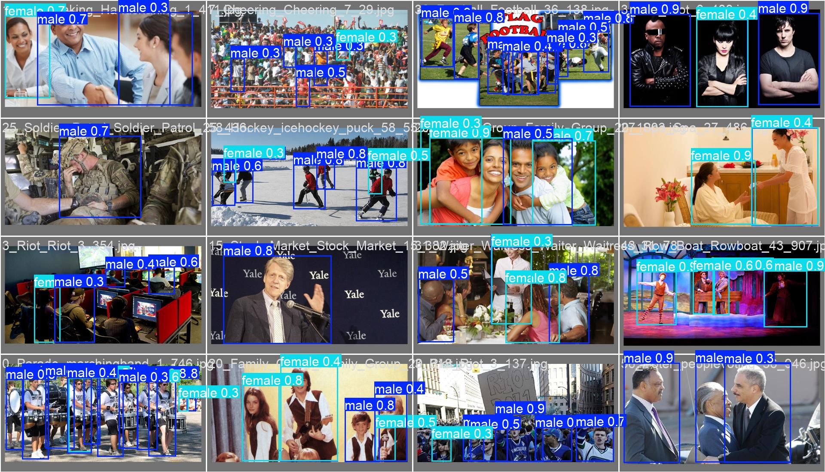
Примеры изображений и разметки в исходном датасете

Slide 6
Формирование датасета для обучения модели и разметка объектов
Обработка каждого изображения из датасета и создание файла разметки YOLO с аннотацией пола (0 - мужчина, 1 - женщина):
for image_info in data['images']:
file_name = image_info['file_name']
img_path = os.path.join('Image', file_name)
try:
with Image.open(img_path) as img:
img_width, img_height = img.size
except Exception as e:
print(f"Ошибка при открытии изображения {img_path}: {e}")
continue
txt_file = os.path.splitext(img_path)[0] + '.txt'
print(txt_file)
with open(txt_file, 'w') as f:
for target in image_info['targets']:
bbox = target['bbox']
attribute = target['attribute']
gender = 0 if attribute[0] == 1 else 1
x_center, y_center, w, h = convert_to_yolo_format(bbox, img_width, img_height)
f.write(f"{gender} {x_center} {y_center} {w} {h}\n")

Slide 7
Разработка программного кода для машинного обучения модели и реализация системы распознавания
Загрузка предобученной модели YOLOv8:
model = YOLO("yolov8n.pt")
Обучение модели на 50 эпохах:
results = model.train(
data="data.yaml", # Путь к файлу конфигурации данных
epochs=50, # Количество эпох
batch=16, # Размер батча
imgsz=640, # Размер изображения
device="cpu", # Использовать GPU
name="yolov8_custom" # Имя эксперимента
)
Сохранение обученной модели:
model.export(format="onnx")

Slide 8
Тестирование работы системы
Загрузка обученной модели YOLOv8:
model = YOLO("best.pt")
Загрузка изображения для тестирования:
image_path = "image.jpg" # Путь к изображению
image = cv2.imread(image_path)
Получение и обработка результатов модели:
results = model.predict(image, iou=0.2)
for result in results:
boxes = result.boxes
for box in boxes:
x1, y1, x2, y2 = map(int, box.xyxy[0])
cls = int(box.cls[0]) # Класс (0 - мужчина, 1 - женщина)
conf = float(box.conf[0]) # Уверенность
gender = get_gender(cls) #Функция определяющая пол по предсказанию
color = (0, 255, 0) if gender == "М else (0, 0, 255) # Зеленый для мужчин, красный для женщин
cv2.rectangle(image, (x1, y1), (x2, y2), color, 2)
label = f"{gender} {conf:.2f}"
cv2.putText(image, label, (x1, y1 - 10), cv2.FONT_HERSHEY_SIMPLEX, 0.9, color, 2)
Вывод размеченного изображения:
cv2.imshow("YOLOv8 Detection", image)
cv2.waitKey(0)
cv2.destroyAllWindows()

Slide 9
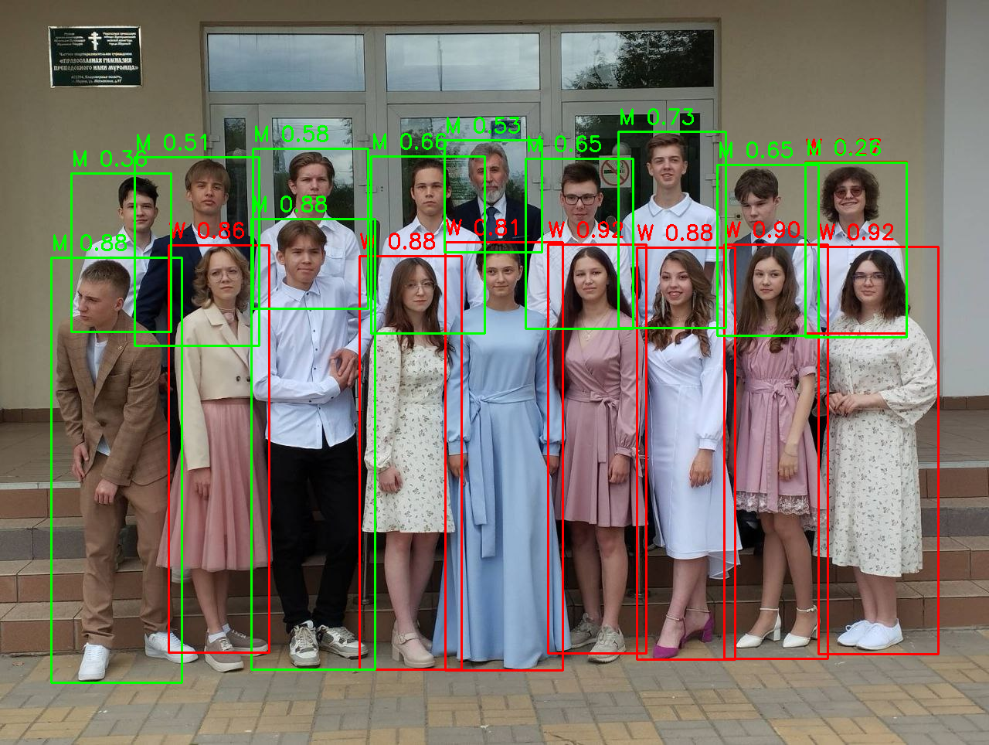
Результат работы программы

Slide 10
Заключение
1. Выполнен обзор и анализ существующих решений для обнаружения и классификации изображений. Для решения задачи в качестве средства выбрана модель YOLO из библиотеки ultralytics. Библиотека является одной из самых популярных и эффективных моделей для обнаружения объектов в изображениях.
2. Разработана и протестирована система распознавания пола человека по изображению:
- разработана программа для преобразования исходного датасета в формат YOLO;
- написан код для обучения и предсказания модели YOLO, позволяющий выполнить локализацию изображений людей и классификацию их пола;
- программный код протестирован на изображении с 18 людьми.

Slide 11
Список источников
Python 3.13.2 documentation https://docs.python.org/3/
Ultralytics YOLO Docs https://docs.ultralytics.com/ru
Датасет WIDERFACE http://shuoyang1213.me/WIDERFACE/

